Slide 1



Slide 2
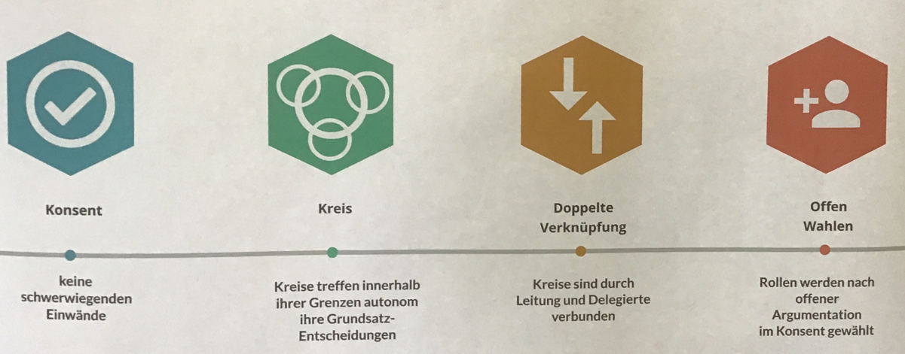
4 Basis-Prinzipien

Slide 3

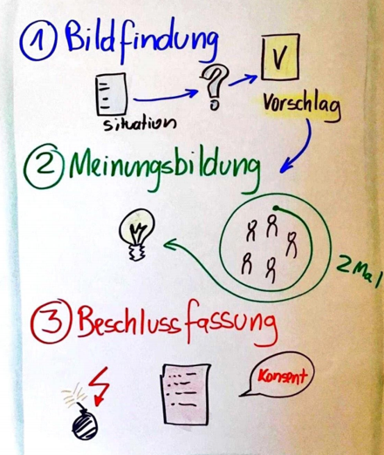
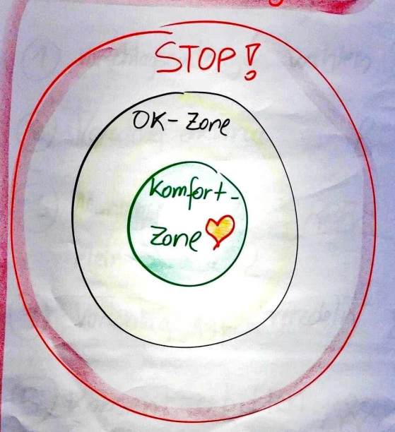
Entscheidungen im Konsent
Themen-“Besitzer“ bringt vorab erarbeiteten
Entscheidungsvorschlag ein und erklärt:
      Weshalb ist eine Entscheidung nötig?
      Mit wem habe ich bereits gesprochen?
      Weshalb spreche ich mich für diesen Vorschlag aus?
Meinungsrunde 1: „sage deine Meinung zu
DIESEM Vorschlag“; Jeder wird gehört
Meinungsrunde 2: „falls sich deine
Meinung geändert hat, worin?“; Jeder wird gehört
Falls erforderlich, überarbeitet Themen-“Besitzer“ in einer kurzen Pause den Entscheidungsvorschlag (Version 1.2)
Konsent-Runde: „bitte gebe dein Konsent zu diesem (überarbeiteten) Vorschlag“
Veto nur wenn das Gesamtziel signifikant
gefährdet ist
Entscheidungen im Konsent-Verfahren

Slide 4

Kreisprinzip
Thema Z
Kreis-Organisation kennt auch Hierarchie.
Sie ist nötig, um zu organisieren.
Nicht um Macht auszuüben
Thema X
Oberer Kreis
Thema Y
Top Kreis (z.B. GF)
Lead Link
Oberer Kreis trifft Grundsatzentscheidungen und delegiert alle anderen an die unteren Kreise

Slide 5
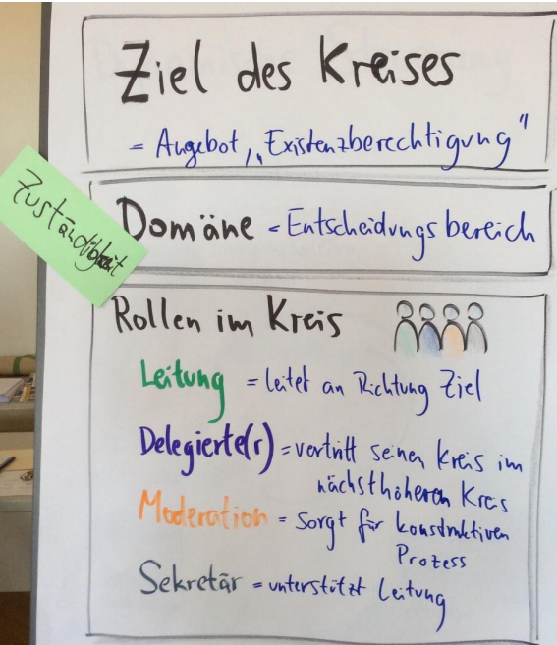
Kreisprinzip
Ein Kreis…
Ist eine Gruppe von Menschen, die eine gemeinsame Vision zu einem Thema haben und zu deren Verwirklichung beitragen wollen
ist eine halb-autonome Einheit
Trifft gemeinsame Beschlüsse
Bestimmt die eigene Domäne und das eigene Ziel selbst
Verteilt die Funktionen und Aufgaben im Kreis selbst
Trifft sich mindestens 6 Mal p.a.
ist eine Ressource aus Sicht von n+1 (Meinung, Weisheit)
erhöht die Fähigkeit von n+1, Dinge zu bewegen
Hierfür sind wir da (unser beabsichtigtes Resultat)
Das dürfen wir alleine Entscheiden
Sorgt dafür, dass der Kreis sein Ziel erreicht.
Ist Mitglied des n+1-Kreises

Slide 6

Domäne des Kreises
Der Kreis wird durch den übergeordneten Kreis (falls vorhanden) beauftragt und validiert
Kreis definiert die Domäne selbst:
Mission und Angebot: wozu sind wir da und was liefern wir an die Organisation?
Name des Kreises und Platzierung im Organigramm
Welche Entscheidungen treffen wir selber und wo sind die Grenzen?
Ressourcen, die zur Verfügung stehen (z.B. Personal, Budget, Equipment)
Messkriterien (eher OKRs als KPIs)
Faustformel, um Domäne zu definieren:
Der obere Kreis trifft gute Grundsatzentscheidungen und delegiert zu dem Thema alles andere an den unteren Kreis
Kommt ein Thema zum zweiten Mal in den oberen Kreis „zurück“, ist das ein Indiz, dass die Domäne des unteren Kreises unklar oder ungünstig dimensioniert ist

Slide 7

Arbeit des Kreises
Aufgaben zur Zielerreichung umsetzen
Zuständigkeiten und Aufgabenverteilung der einzelnen Mitglieder klären
Rollen verteilen: Kreis-Leitung (Lead Link), Delegierter (Rep-Link), Moderator, gff. Sekretär
Arbeitsbesprechungen: (fast) nur Grundsatzentscheidungen, keine/kaum Ausführungsentscheidungen
Laufend den Fortschritt der Richtung messen und bei Bedarf nachsteuern
Dafür sorgen, dass die nötigen Mitglieder im Kreis sind
„Logbuch“ führen über Grundsatzbeschlüsse

Slide 8

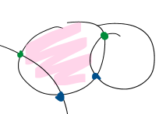
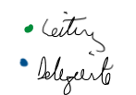
Doppelte Kopplung

Slide 9
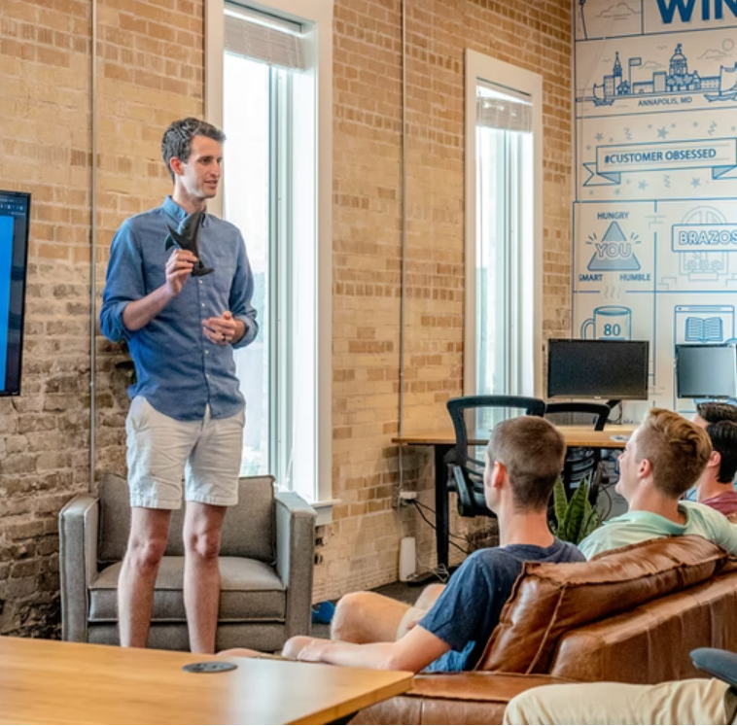

Kreisleitung (Lead Link)
Ist Mitglied des nächsthöheren Kreises und wird dort gewählt
Nimmt mit Delegiertem an den Versammlungen des n+1 Kreises teil und ist in beiden Kreisen gleichwertig an der Entscheidungsfindung beteiligt
Verantwortet im eigenen Kreis Grundsatzentscheidungen, die im n+1 Kreis getroffen wurden und umgekehrt
Kann innerhalb des eigenen Kreises innerhalb der vereinbarten Grundsätze (Domäne) im Konsent Entscheidungen treffen
Setzt im Kreis Impulse, erzeugt ggf. Spannung, hat den Überblick über den Gesamtprozess
Lässt sich vom Kreis, den sie leitet korrigieren

Slide 10

Der Delegierte (Rep-Link)
Nimmt an den einschlägigen Entscheidungen des n+1 Kreises teil, im Auftrag des eigenen Kreises
Gibt im n+1 Kreis aktiv Feedback, ob die dort getroffenen Entscheidungen im eigenen Kreis ausgeführt werden können
Ist vom eigenen Kreis autorisiert, im n+1 Kreis ohne vorherige Abstimmung oder Beratung Grundsatzentscheidungen zu treffen
Verantwortet diese Entscheidungen im eigenen Kreis
Gibt zusätzliche Information über den eigenen Kreis im n+1 Kreis weiter, wenn dies notwendig ist

Slide 11
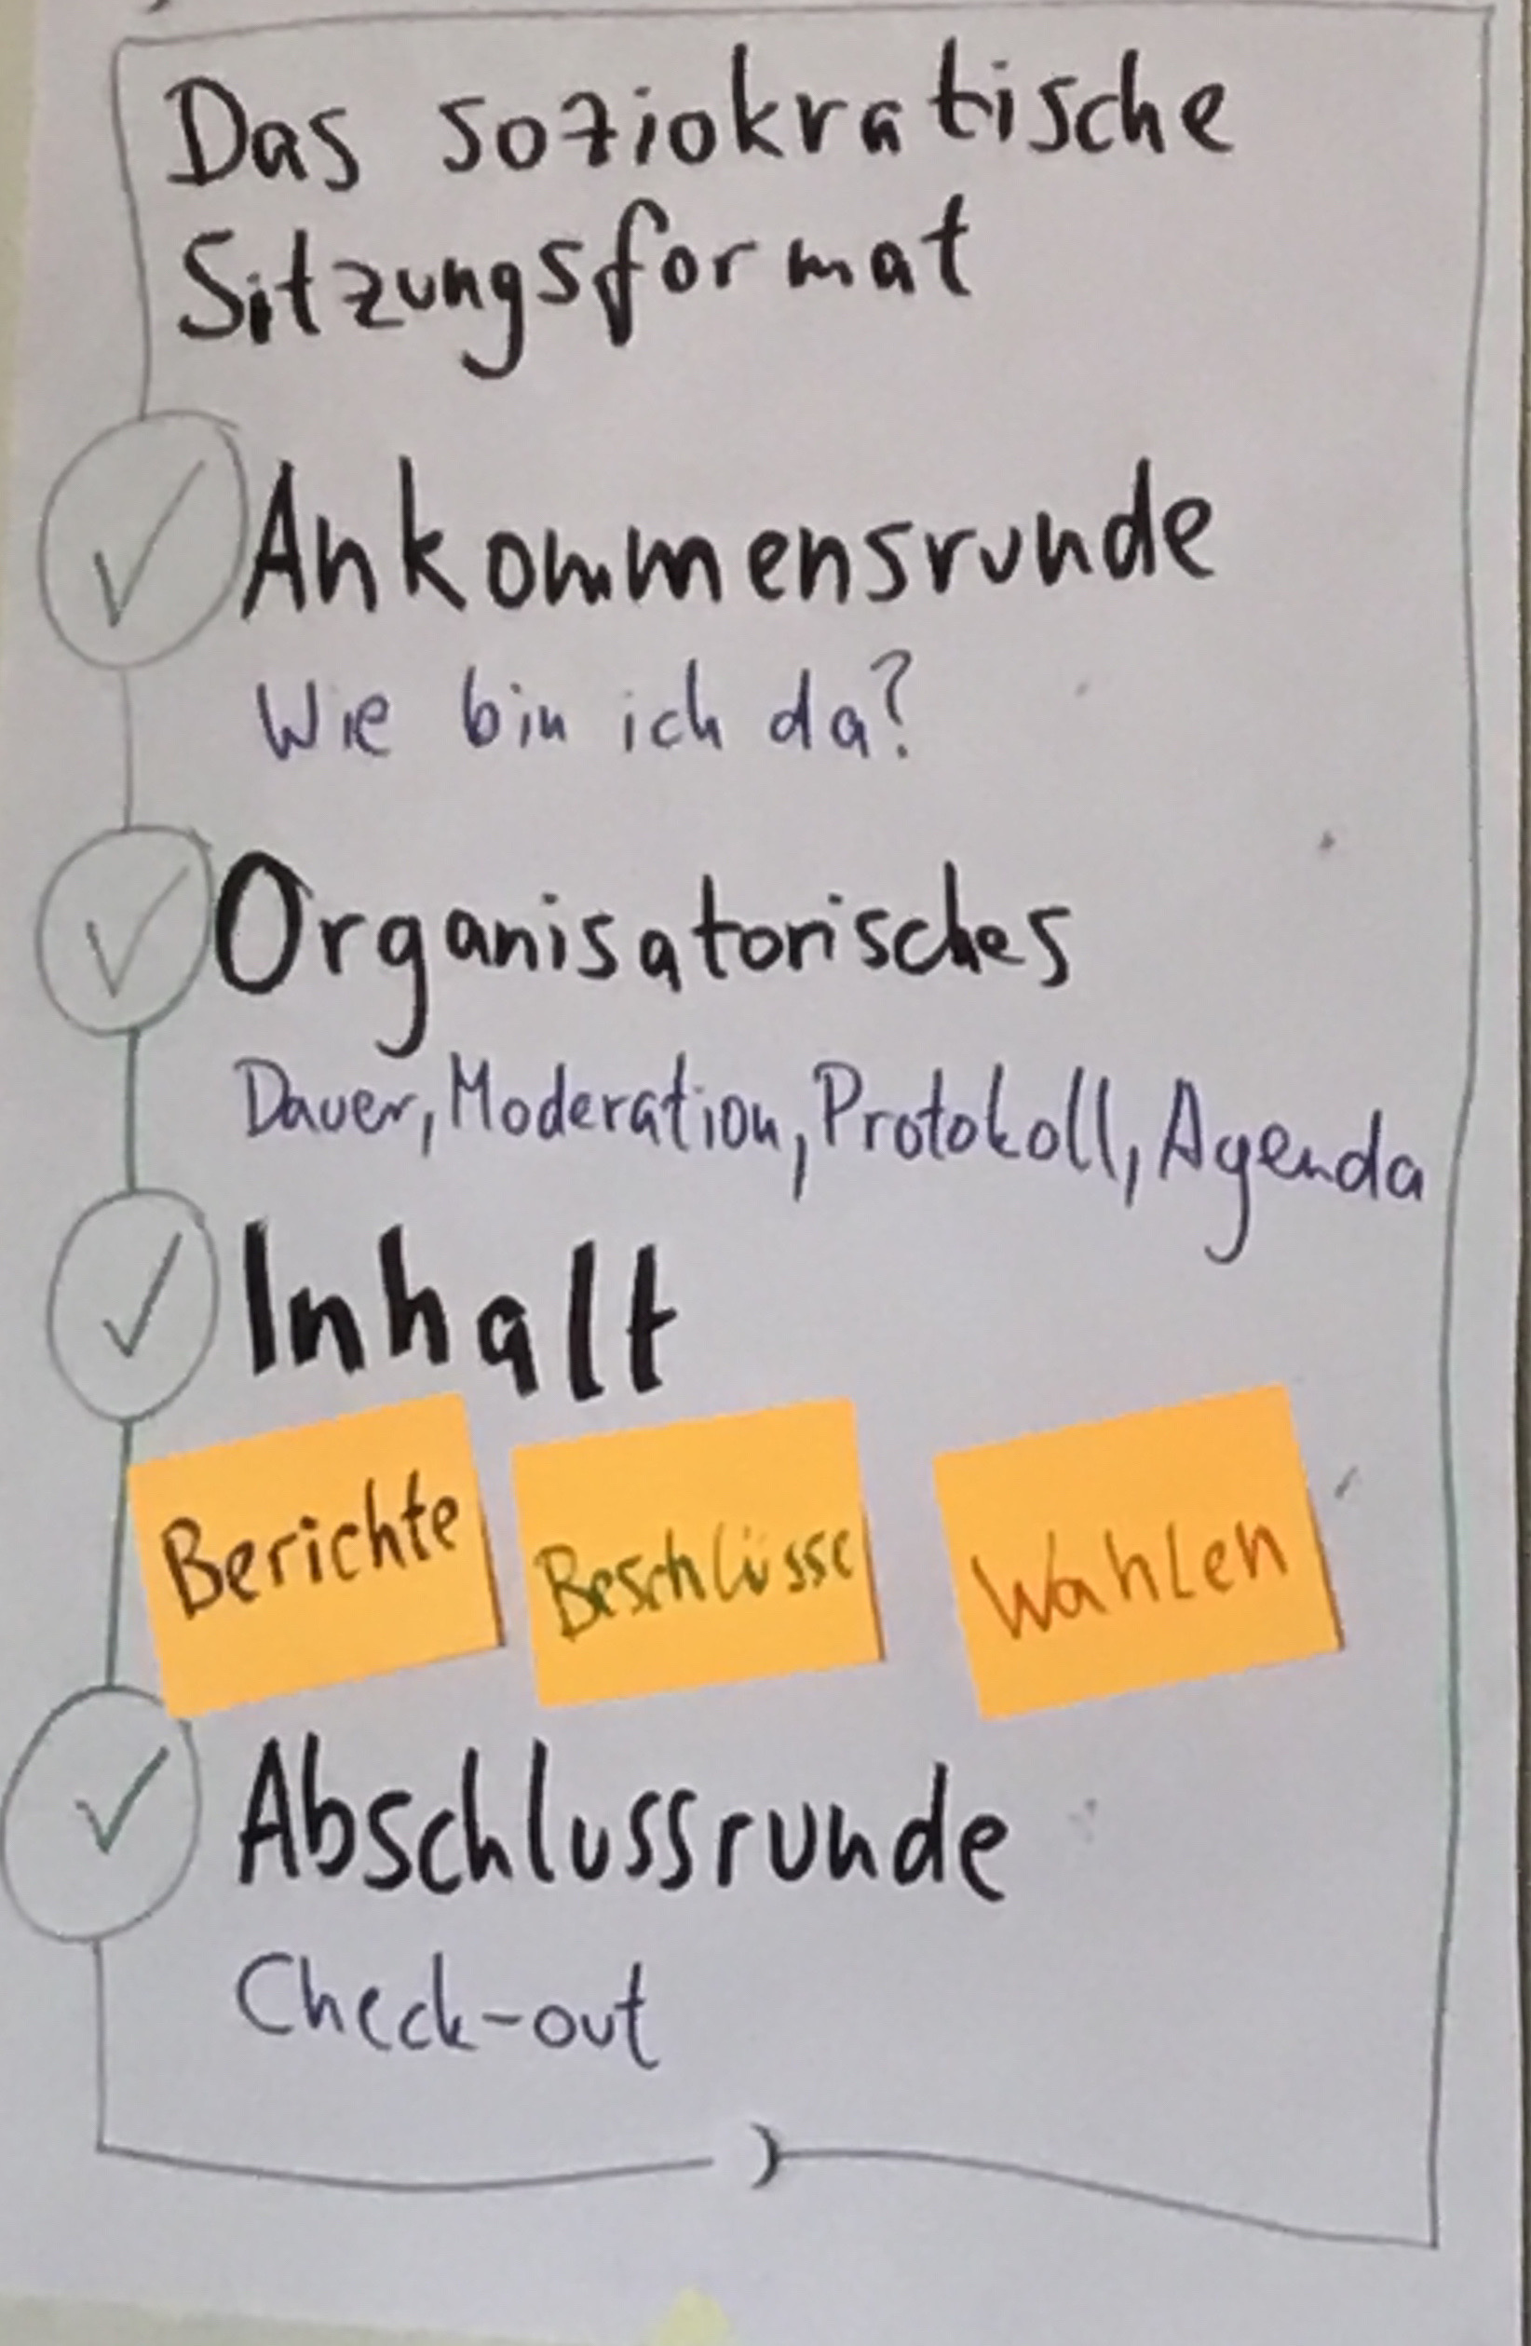
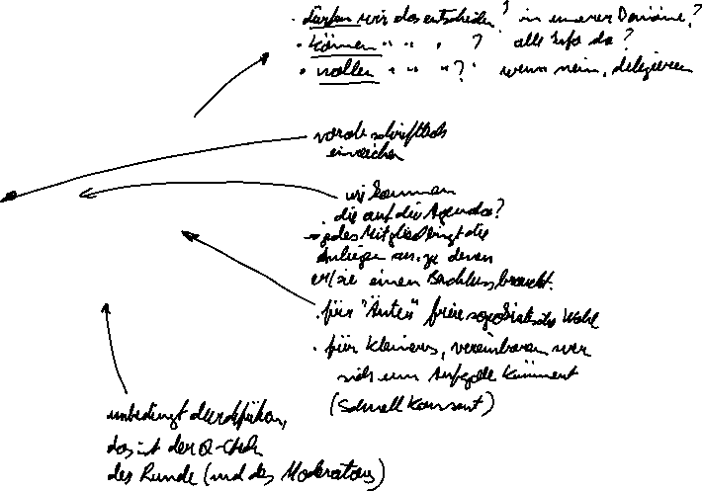
Sitzungsformat eines Kreises

Slide 12

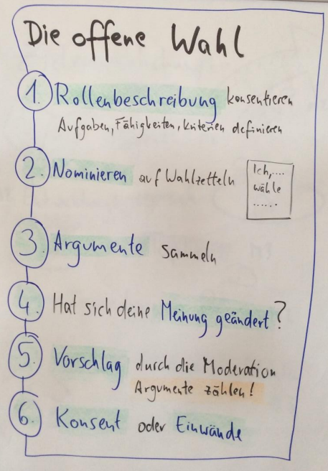
Offene Wahl

